Slide 1



Использование федеральных и региональных
онлайн-ресурсов в организации профилактической работы с обучающимися и недопущении участия в экстремистских движениях и группах
Шумилина Татьяна Олеговна,
канд. пед. наук, доцент,
зав. кафедрой педагогического менеджмента
ГАОУ ДПО ВО ВИРО

Slide 2
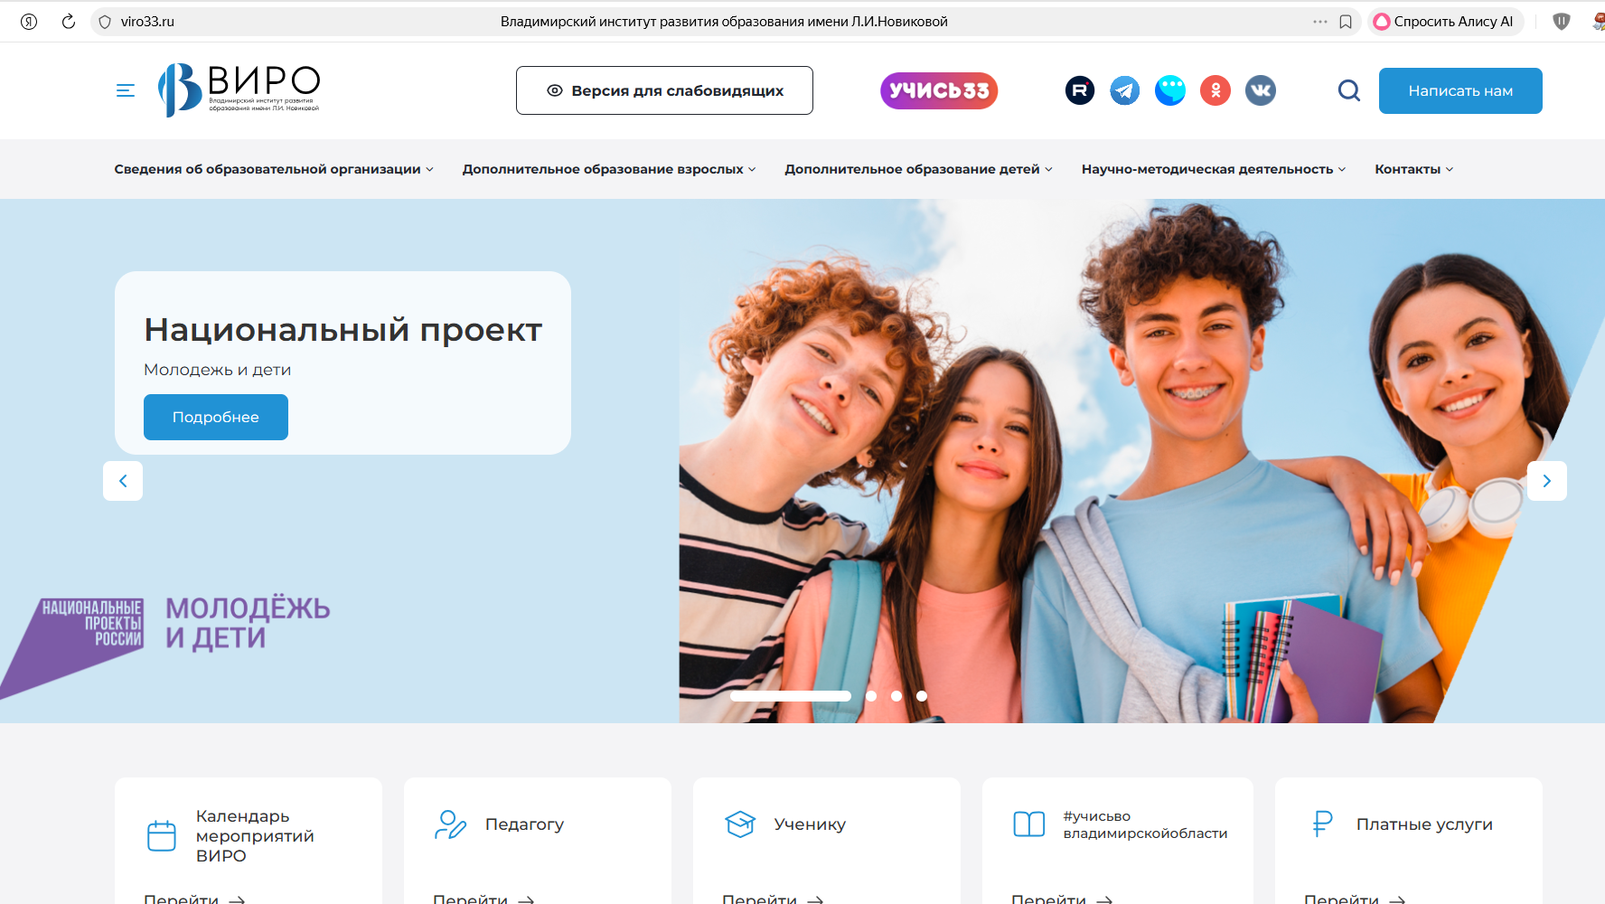
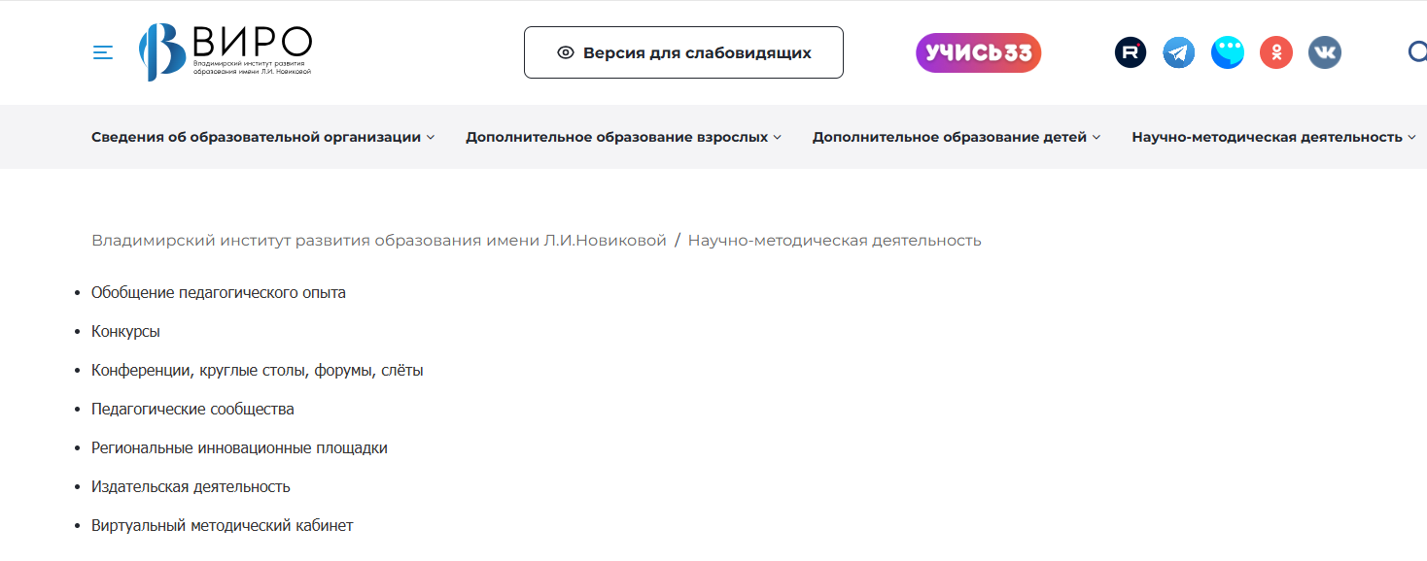
viro33.ru

Slide 3
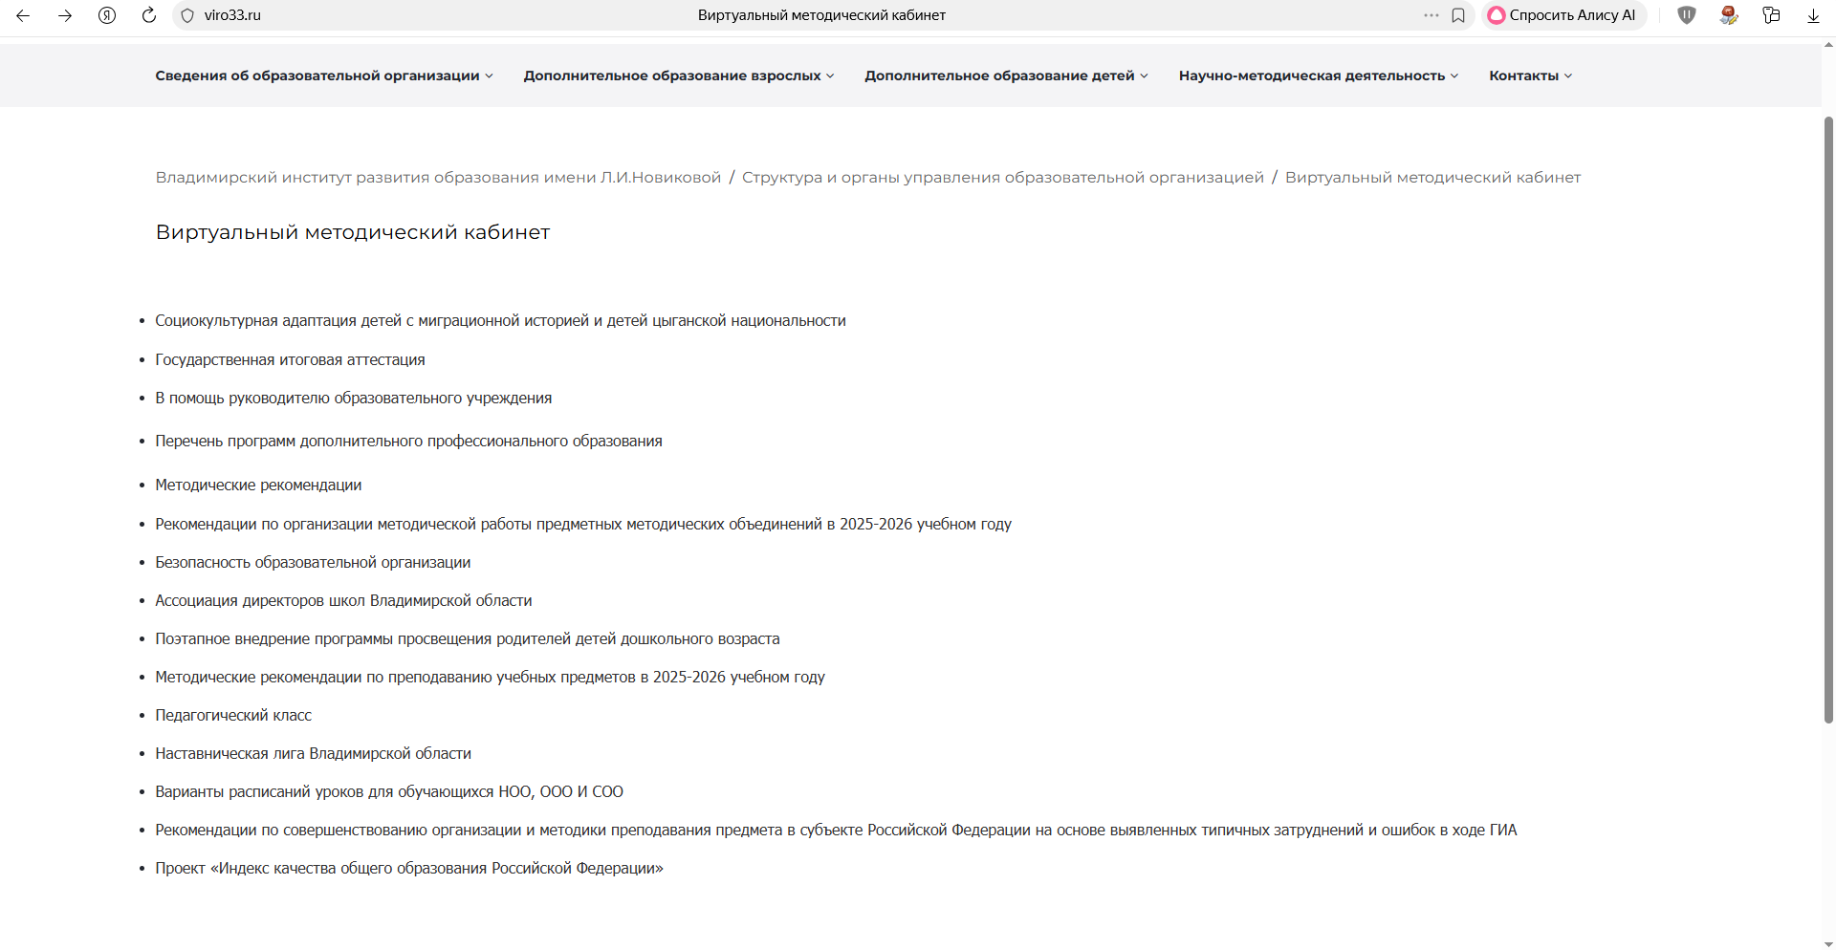

Slide 4
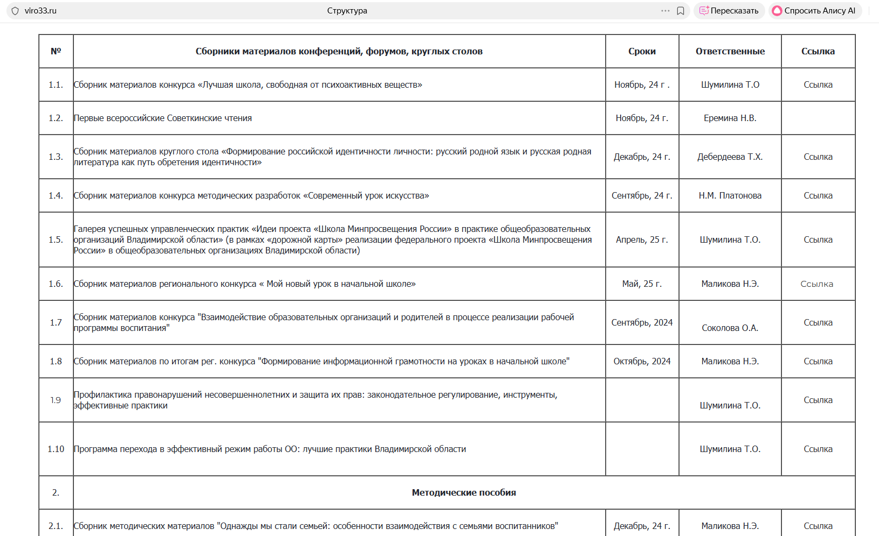

Slide 5



Методическое сопровождение
профилактической работы
https://disk.yandex.ru/d/ihEX-KR33bbpRQ

Slide 6
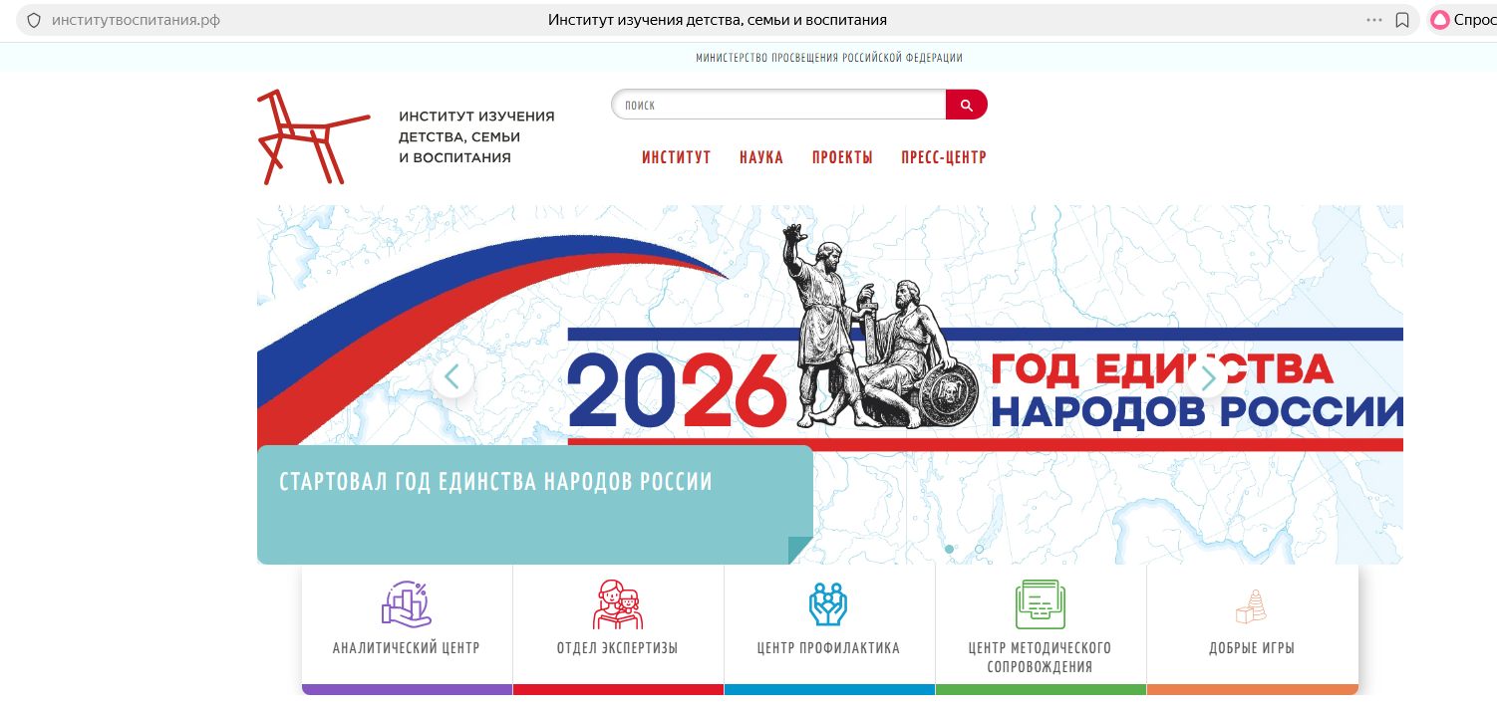
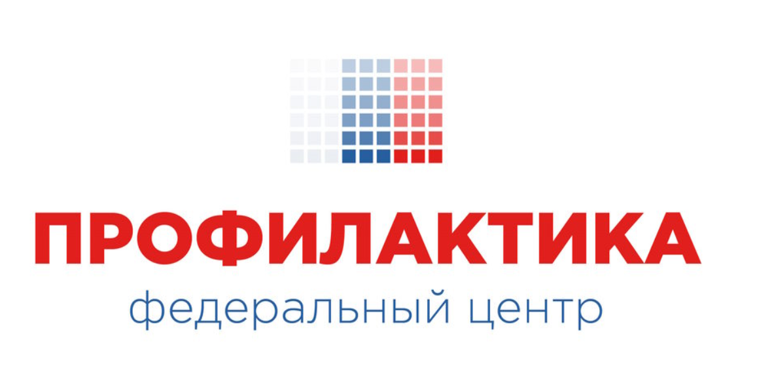
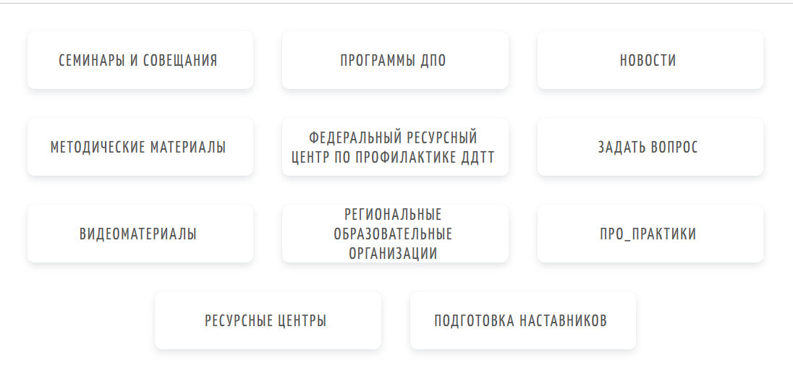
институтвоспитания.рф

Slide 7
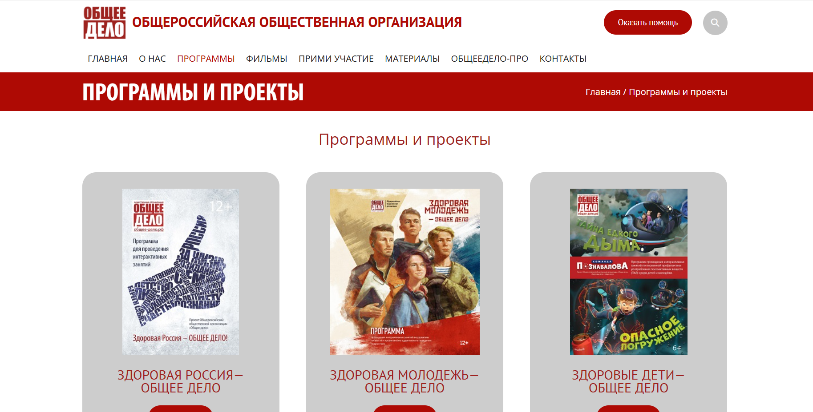

Slide 8
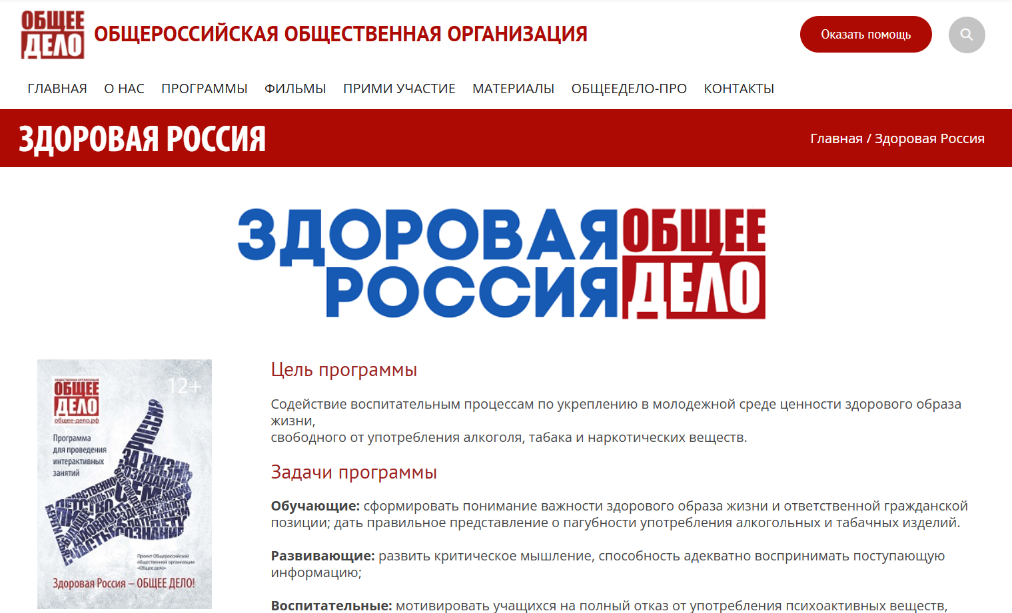
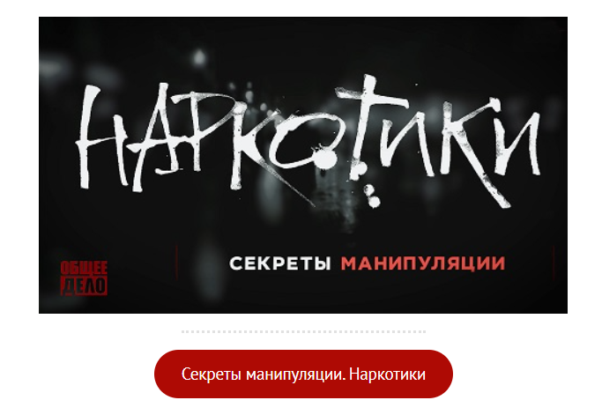
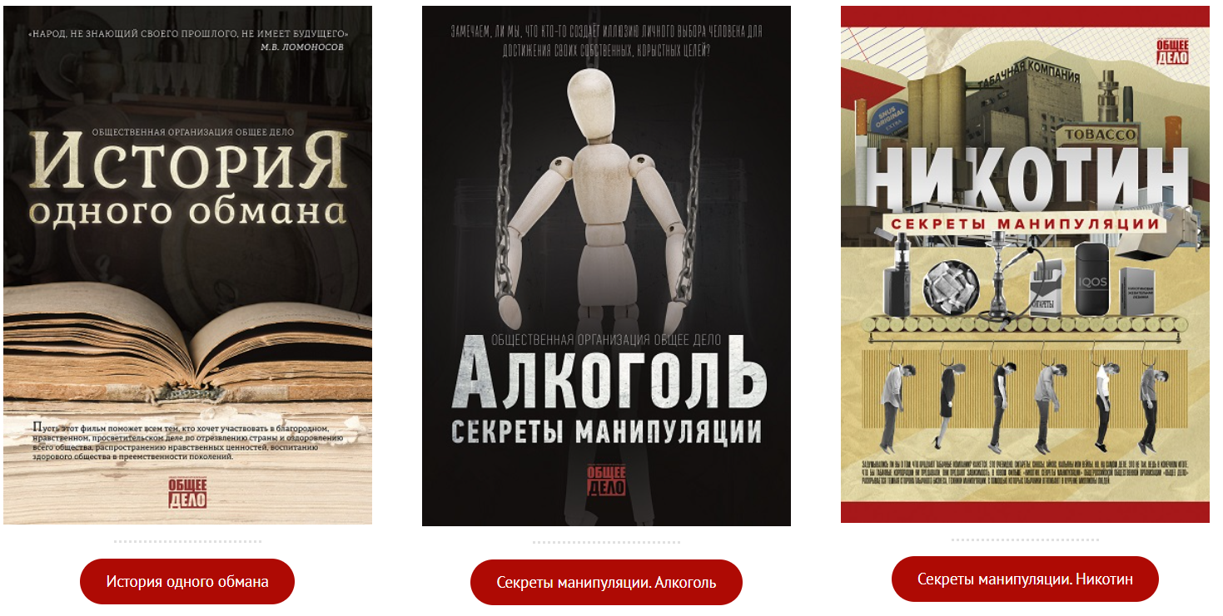

Slide 9
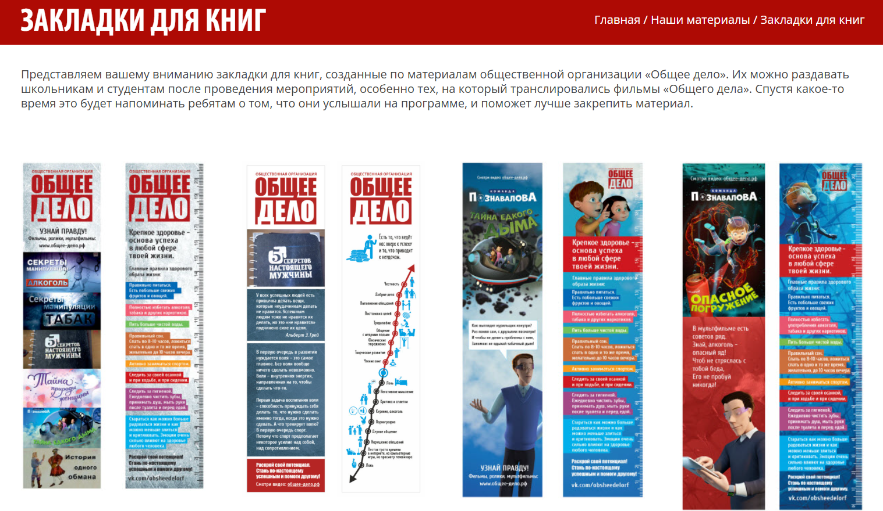
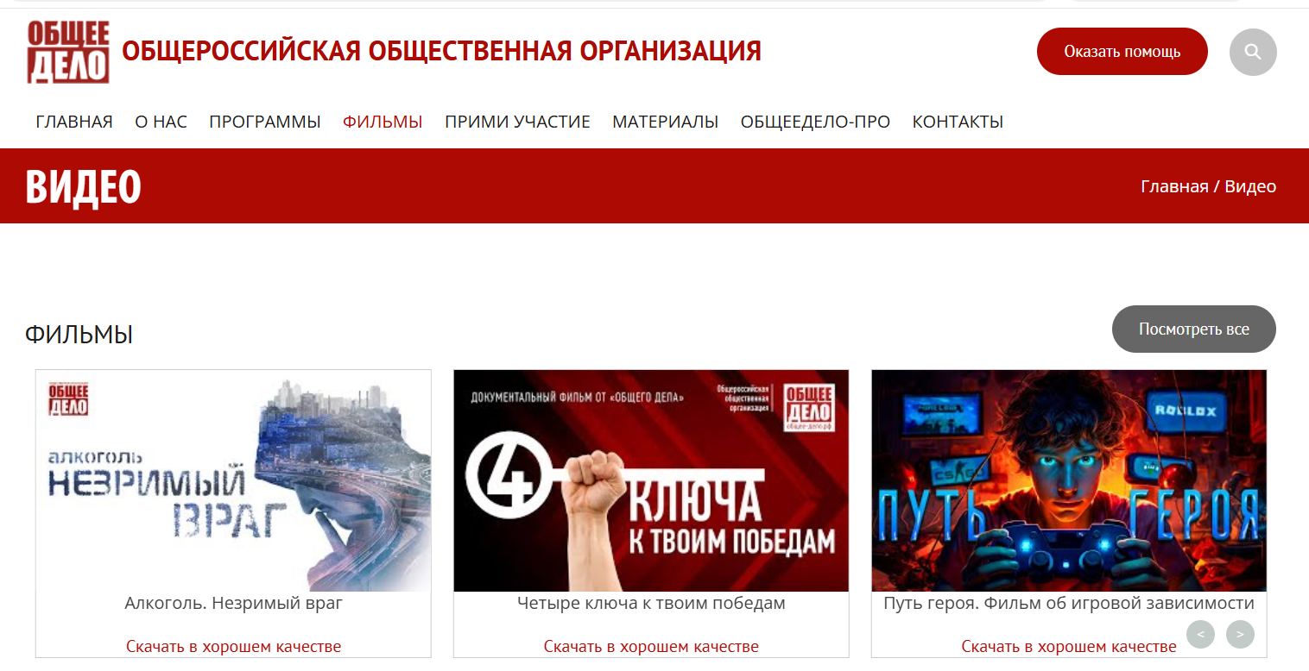

Slide 10
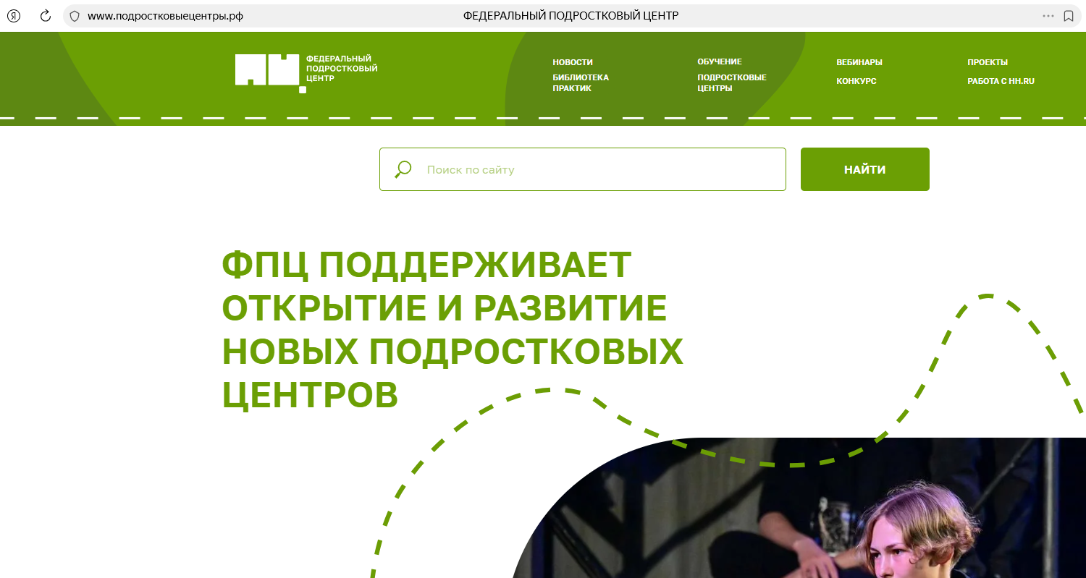
подростковыецентры.рф

Slide 11
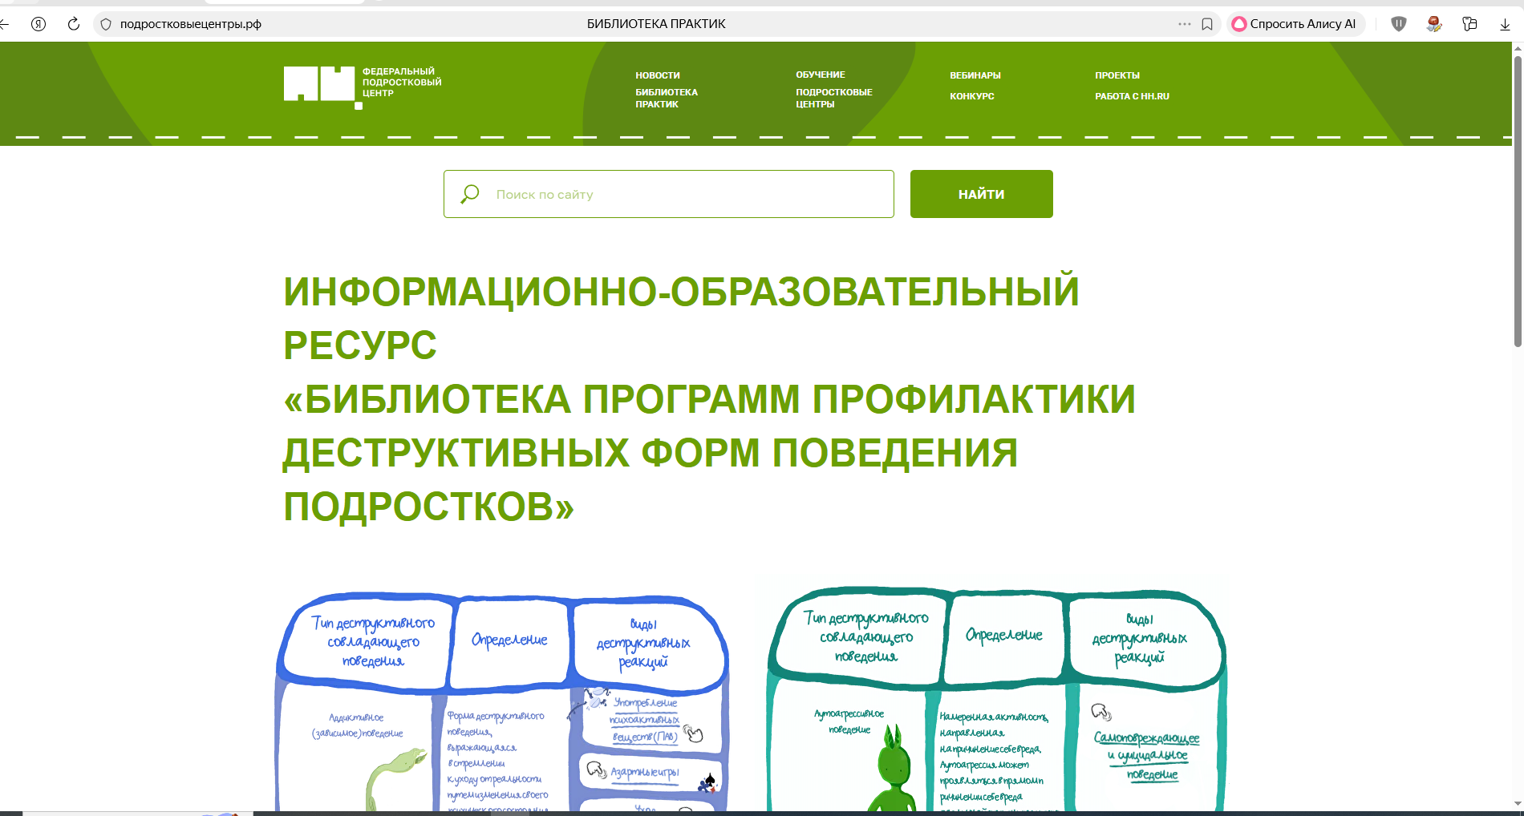

Slide 12
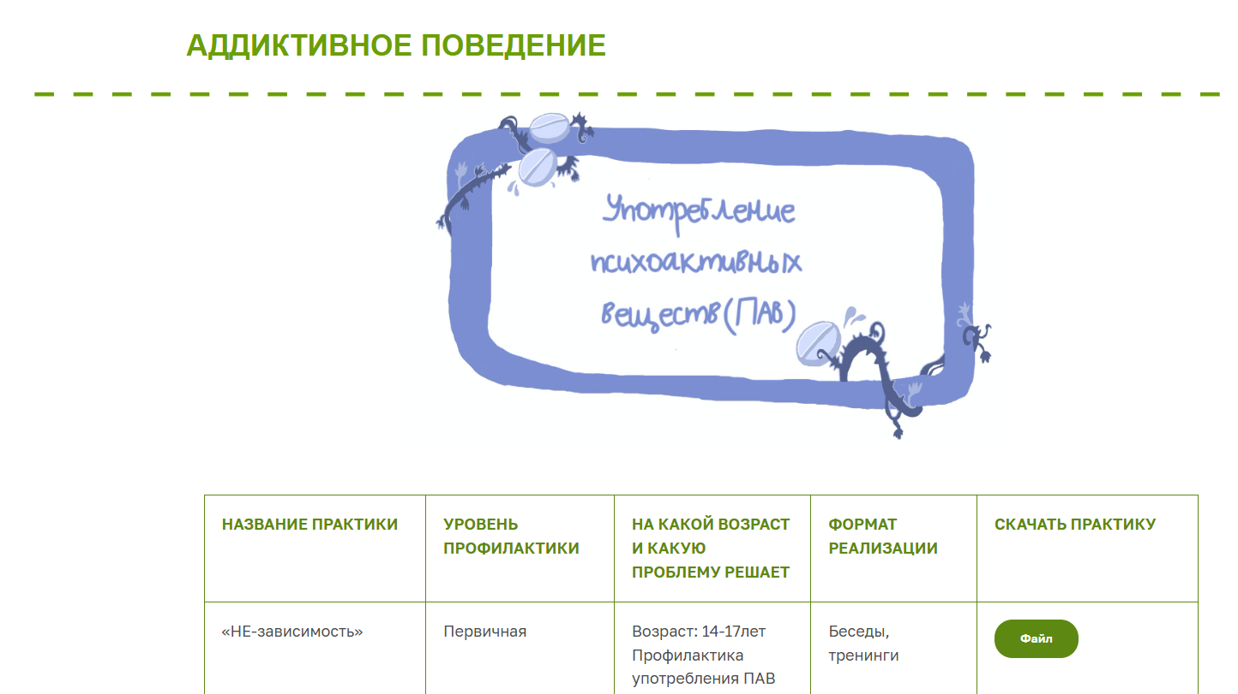

Slide 13
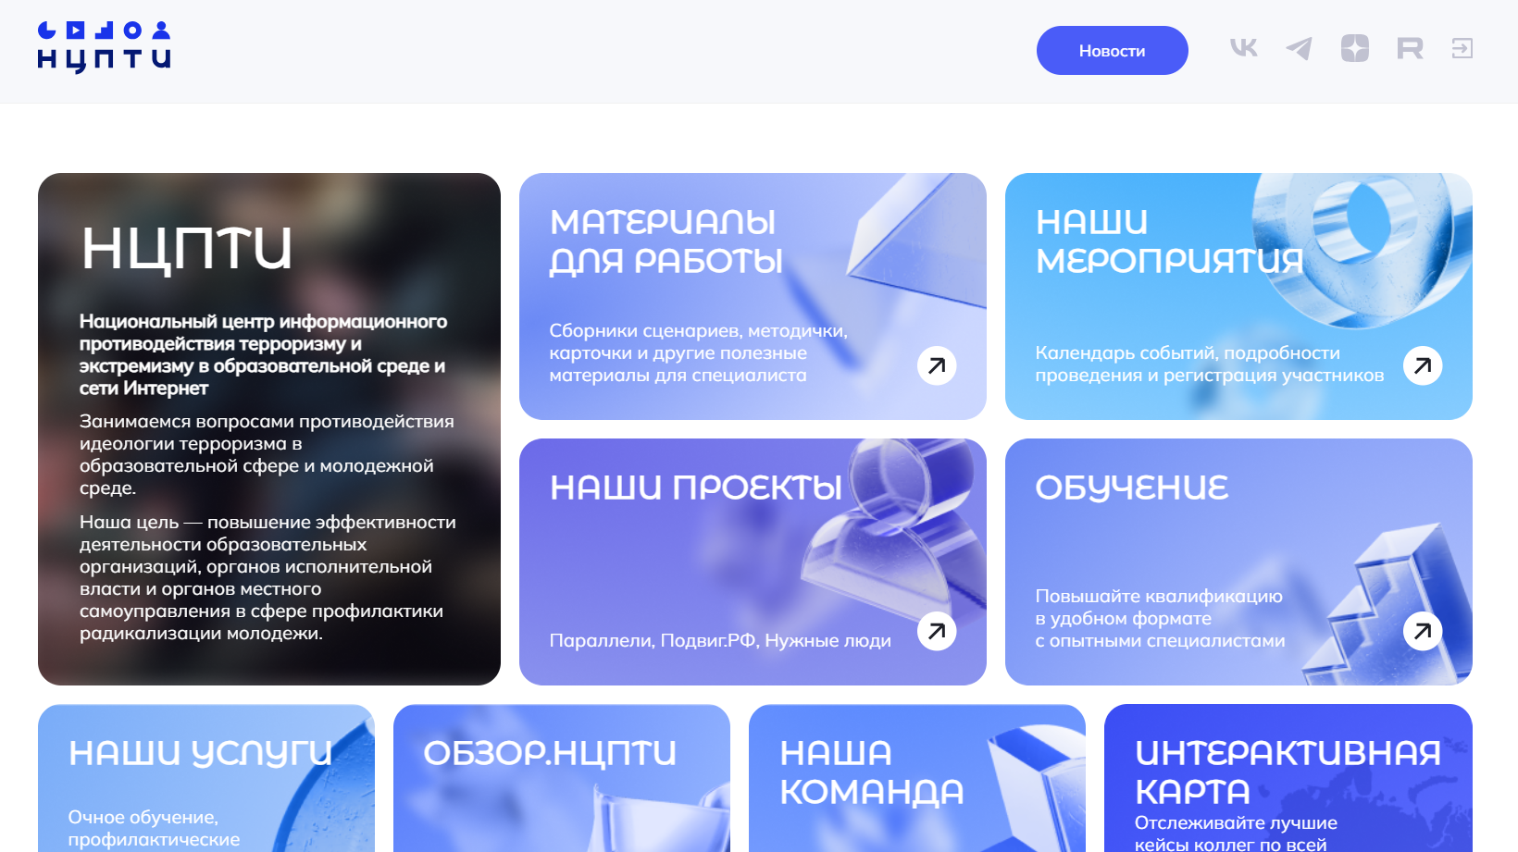
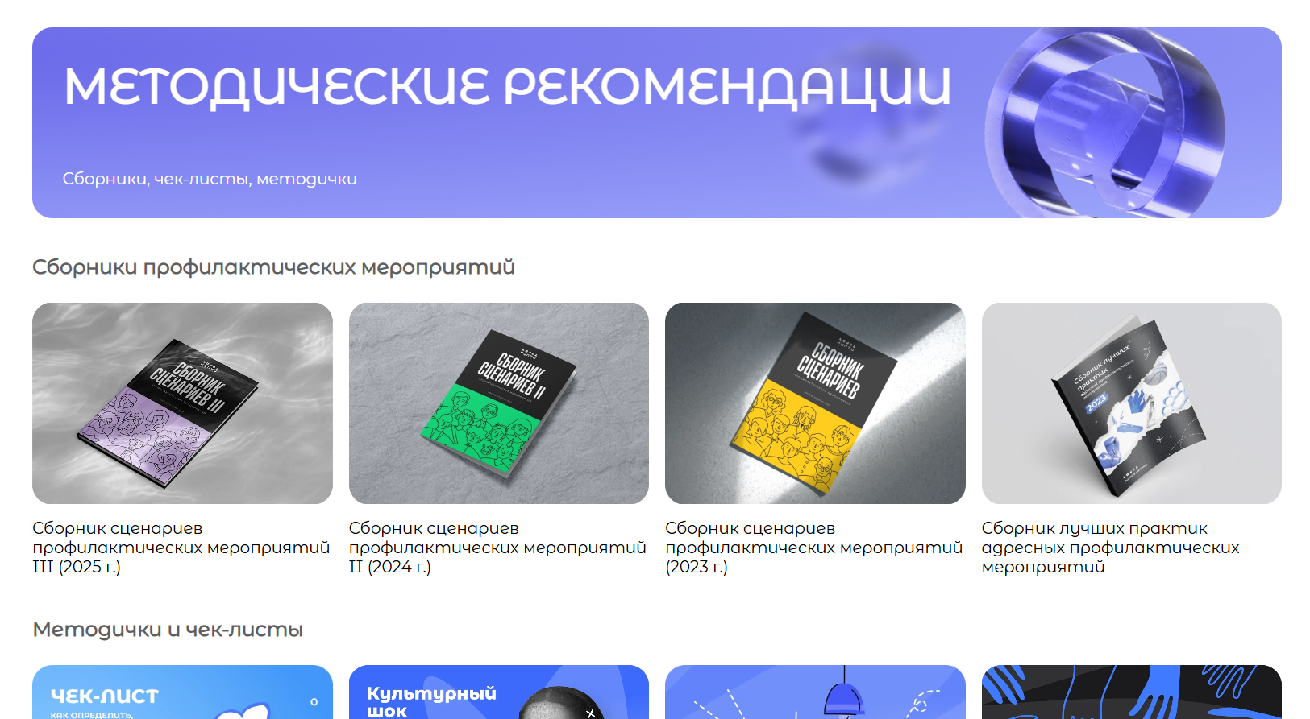

Slide 14
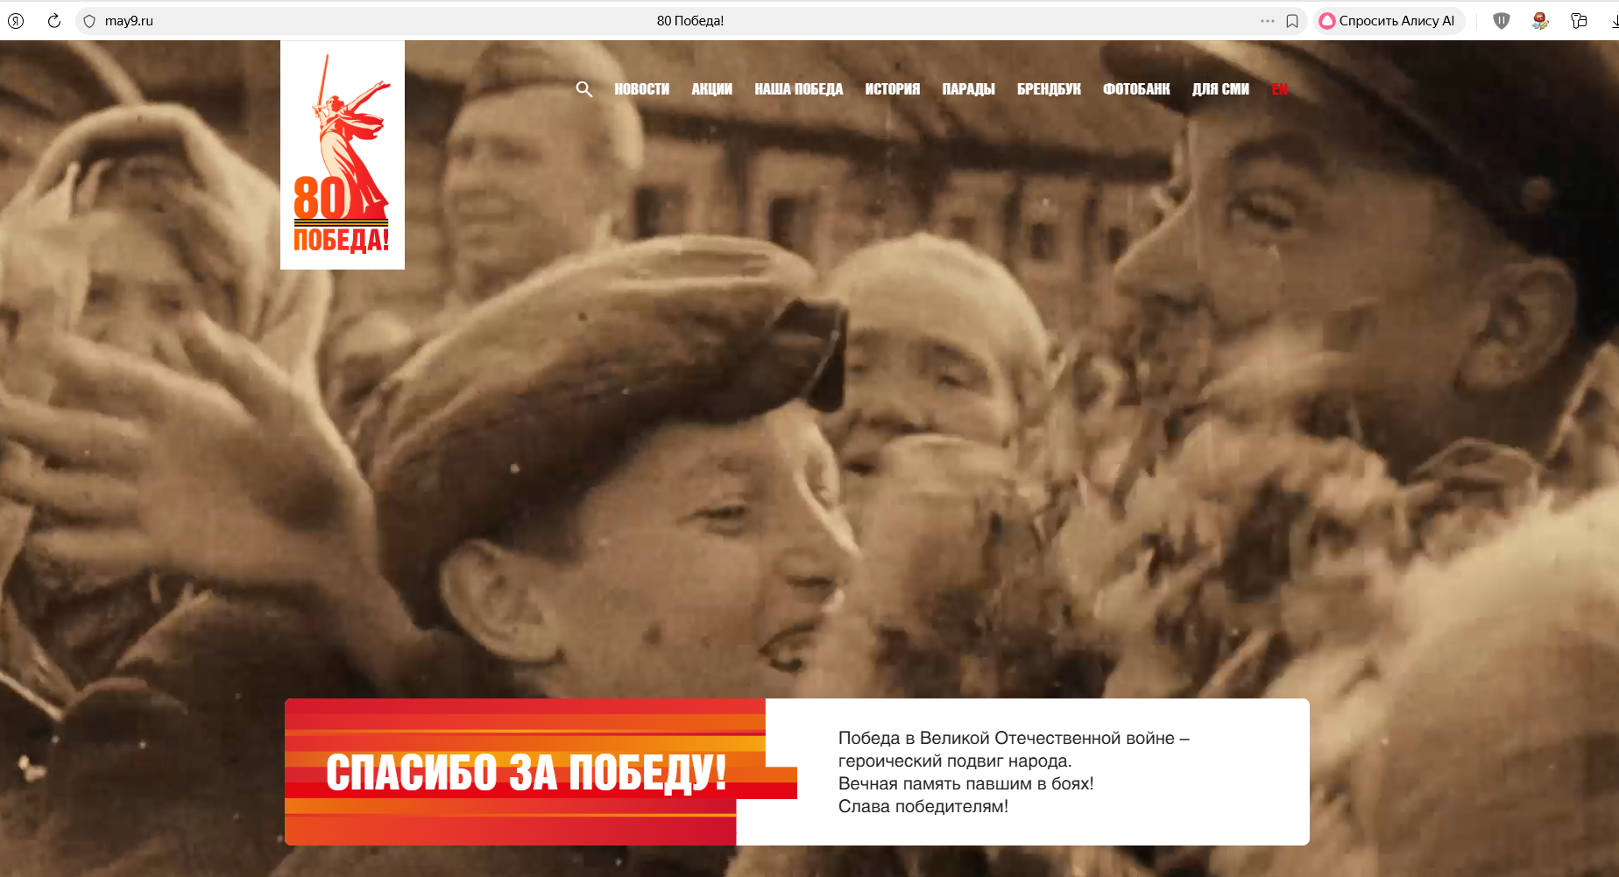

Slide 15
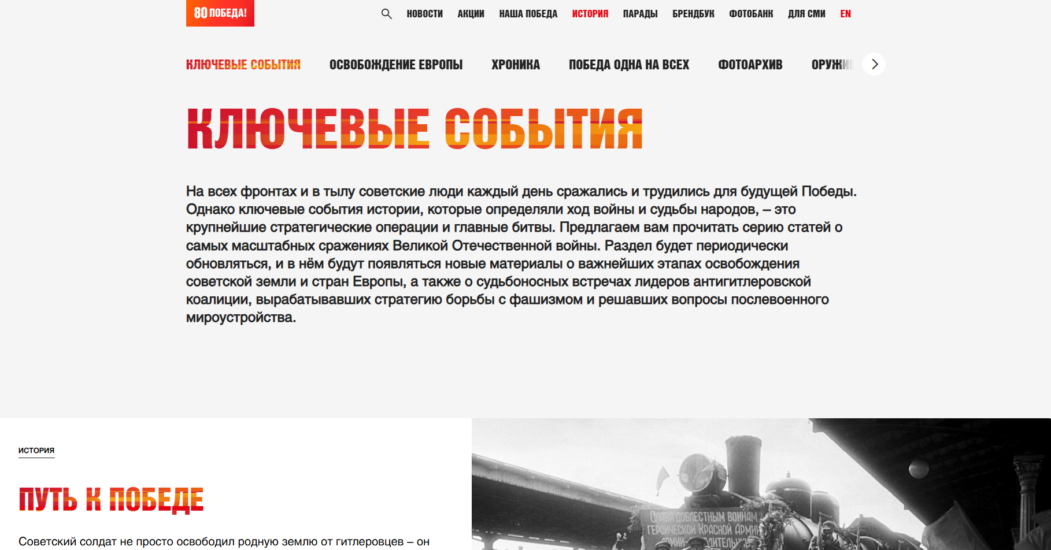
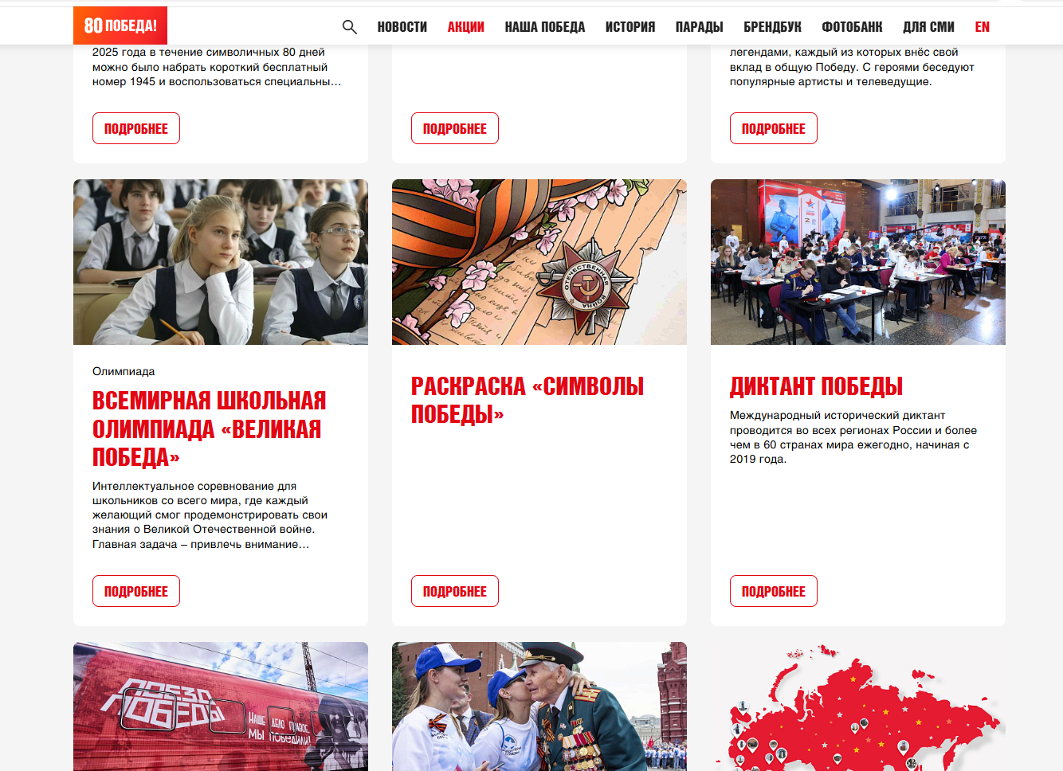
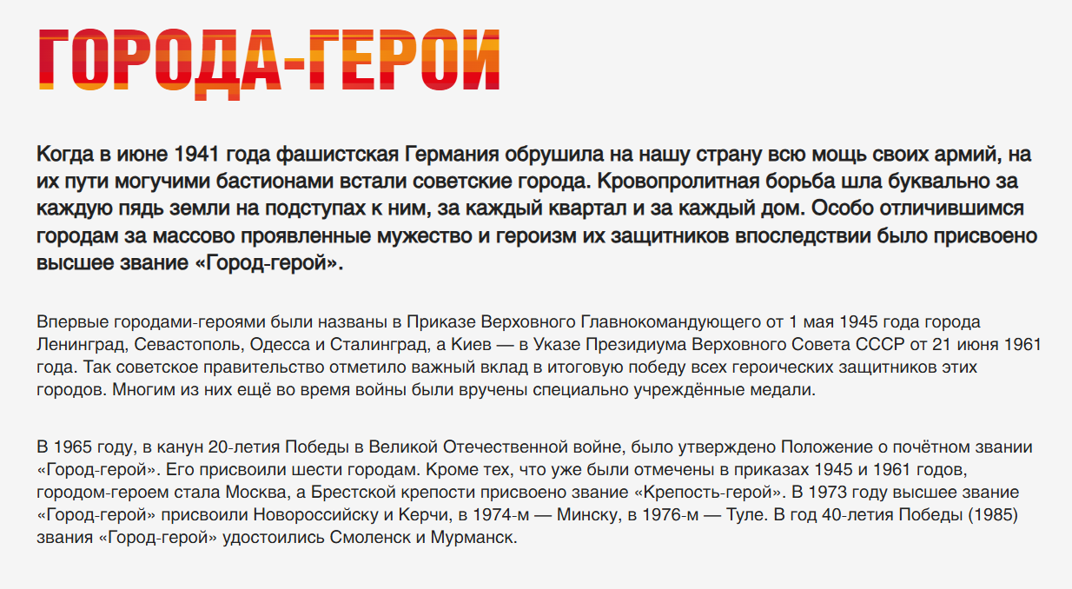

Slide 16

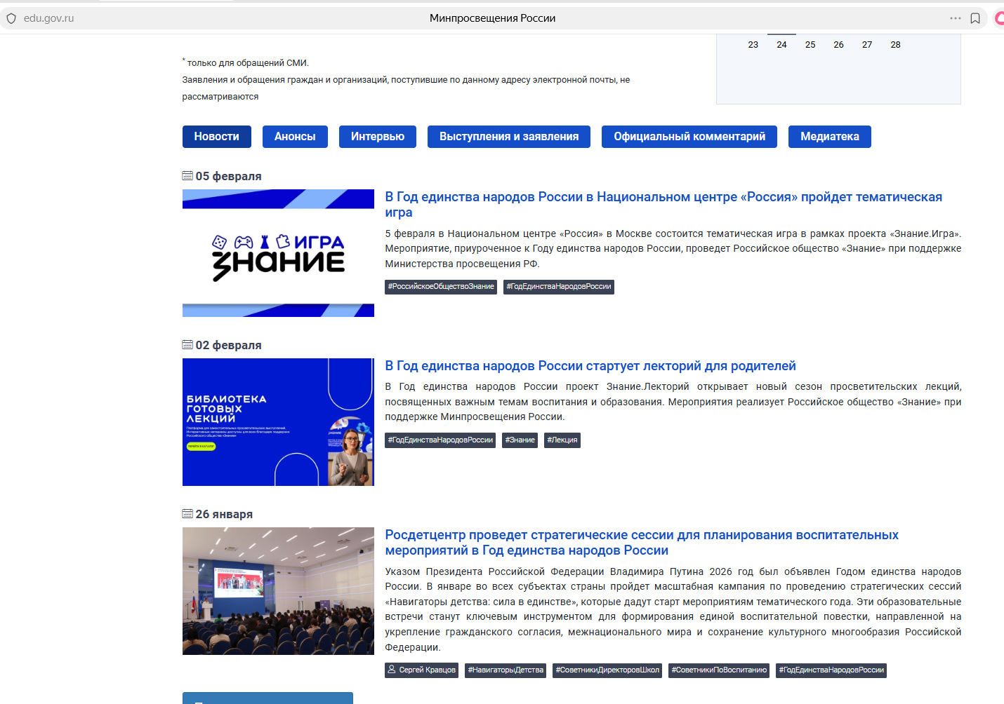
https://edu.gov.ru

Slide 17
Использование федеральных и региональных
онлайн-ресурсов в организации профилактической работы с обучающимися и недопущении участия в экстремистских движениях и группах
Шумилина Татьяна Олеговна,
канд. пед. наук, доцент,
зав. кафедрой педагогического менеджмента
ГАОУ ДПО ВО ВИРО

